Slide 1
第31章 PPT：颜色检测与YOLO检测
• 第 31 章：颜色检测与YOLO检测
• 课时： 2 课时
• 主线： HSV 颜色检测 → YOLOv8 深度学习检测 → vision_msgs 标准输出
---
第31章 PPT：颜色检测与YOLO检测
第 1 / 16 页
Notes:
旁白：本章把传统颜色检测与深度学习检测放在同一框架下讲解，两种方法最终都归一到 vision_msgs 标准消息。

Slide 2
学习目标
1. 理解 HSV 颜色空间，掌握 inRange 阈值分割与形态学去噪
2. 掌握 ColorDetector 与 MultiColorDetector 两个颜色检测节点的实现
3. 理解 YOLOv8 的推理流程与输出解码（yolo_postprocess）
4. 掌握 YOLOv8Detector 节点与 ONNX 部署方式
5. 会用 vision_msgs 的 Detection2D/Detection2DArray 发布检测结果
6. 能依据官方要点选择 conf/iou/imgsz 等推理参数
---
第31章 PPT：颜色检测与YOLO检测
第 2 / 16 页
Notes:
旁白：学习目标与传统视觉章节衔接，也承接后面的手眼标定与抓取应用。

Slide 3
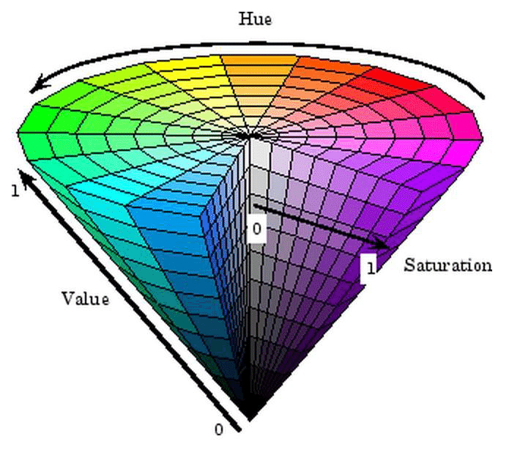
HSV 颜色空间
• 要点： HSV 三通道比 RGB 更符合人眼感知，H 表示色相
• OpenCV 取值范围：H 0-180、S 0-255、V 0-255
• 颜色检测三步：高斯去噪 → inRange 阈值分割 → 轮廓提取
• 图 31-1：HSV 色相环（H 分量在圆环上周期分布）
---
第31章 PPT：颜色检测与YOLO检测
第 3 / 16 页
Notes:
旁白：强调 H 是环形的，所以红色会同时出现在 0 附近和 180 附近，这是后面双区间合并的原因。

Slide 4
阈值工具与形态学去噪
• 要点： inRange 得到掩码后，用形态学开闭运算去噪
通道 | 取值范围 | 说明
H | 0-180 | 色相，环形分布
S | 0-255 | 饱和度
V | 0-255 | 亮度
• 去噪：cv2.MORPH_ELLIPSE 结构元、kernel (5,5)、先 OPEN 再 CLOSE
• 官方要点：H ∈ [0,180]，红色需取 0-10 与 170-180 两个区间再合并
---
第31章 PPT：颜色检测与YOLO检测
第 4 / 16 页
Notes:
旁白：表格对应教学文档中的 HSV 参数表；开运算去掉孤立白点，闭运算填补目标内部黑洞。

Slide 5
ColorDetector 颜色检测节点
• 要点： 单一颜色的检测、轮廓提取与最小外接矩形
• 参数：H_min 35、H_max 77、S 43-255、V 46-255（绿色示例）
• 图像处理：GaussianBlur(7,7,0) → inRange → 形态学开闭 → findContours（过滤 area<500）→ minAreaRect
• 发布：/color_detection/result 标注图、/color_detection/mask 掩码图
---
第31章 PPT：颜色检测与YOLO检测
第 5 / 16 页
Notes:
旁白：节点把处理链封装在回调里，result 用于调试显示，mask 用于下游几何计算。

Slide 6
红色双区间与 MultiColorDetector
• 要点： 红色横跨 H 环两端，需两个区间 bitwise_or 合并
• 红色区间：H 0-10 与 H 170-180，合并后得到完整掩码
• MultiColorDetector：按颜色字典批量检测多目标，轮廓过滤 area<300
• 输出每个颜色的中心点与角度，供抓取或跟踪使用
---
第31章 PPT：颜色检测与YOLO检测
第 6 / 16 页
Notes:
旁白：多颜色检测的本质是同一流程按 HSV 区间复用，工程上用字典管理各颜色参数。

Slide 7
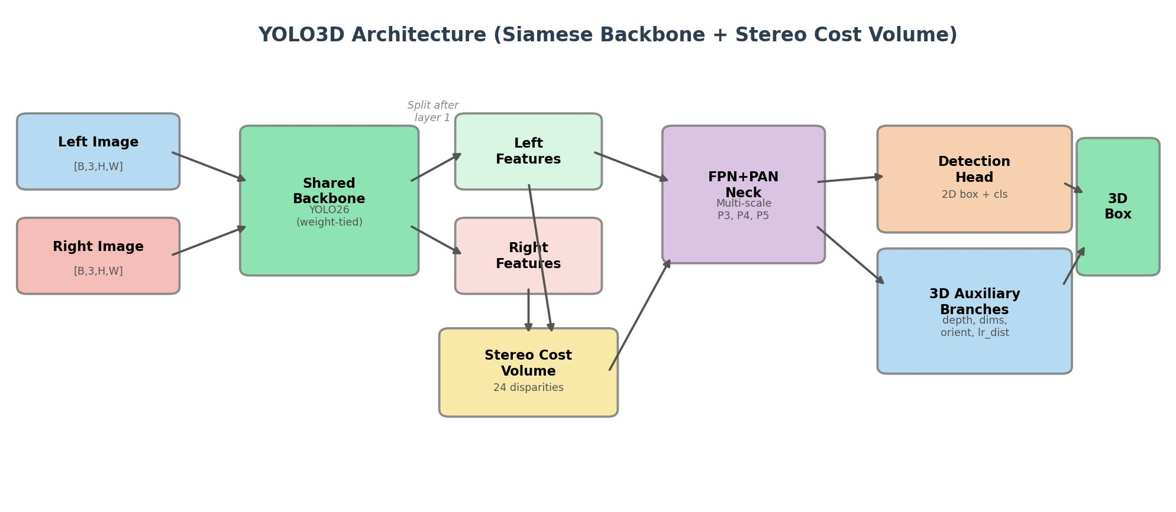
YOLOv8 概览
• 要点： YOLOv8 一步完成分类与回归，端到端输出检测框
• 输入 640x640，输出 [1,84,8400]：80 类得分 + 4 个框回归值
• 图 31-2：YOLO 网络结构（Backbone-Neck-Head）
---
第31章 PPT：颜色检测与YOLO检测
第 7 / 16 页
Notes:
旁白：只需记住输出张量维度与 8400 个预测格点的含义，网络细节交给框架。

Slide 8
YOLOv8Detector 节点
• 要点： 用 ultralytics 推理并按 ROS 2 消息发布检测结果
参数 | 默认值 | 说明
model_path | yolov8n.pt | 模型权重或 ONNX
confidence_threshold | 0.5 | 置信度阈值
use_onnx | false | 启用 ONNX Runtime
• 发布：/yolo/detections（Detection2DArray）、/yolo/visualization（标注图）
• 推理调用：model(frame, conf=..., verbose=False)[0]，读取 boxes.xyxy、boxes.conf、boxes.cls 与 model.names
---
第31章 PPT：颜色检测与YOLO检测
第 8 / 16 页
Notes:
旁白：节点内模型只加载一次，回调中只做推理与消息封装，保证帧率。

Slide 9
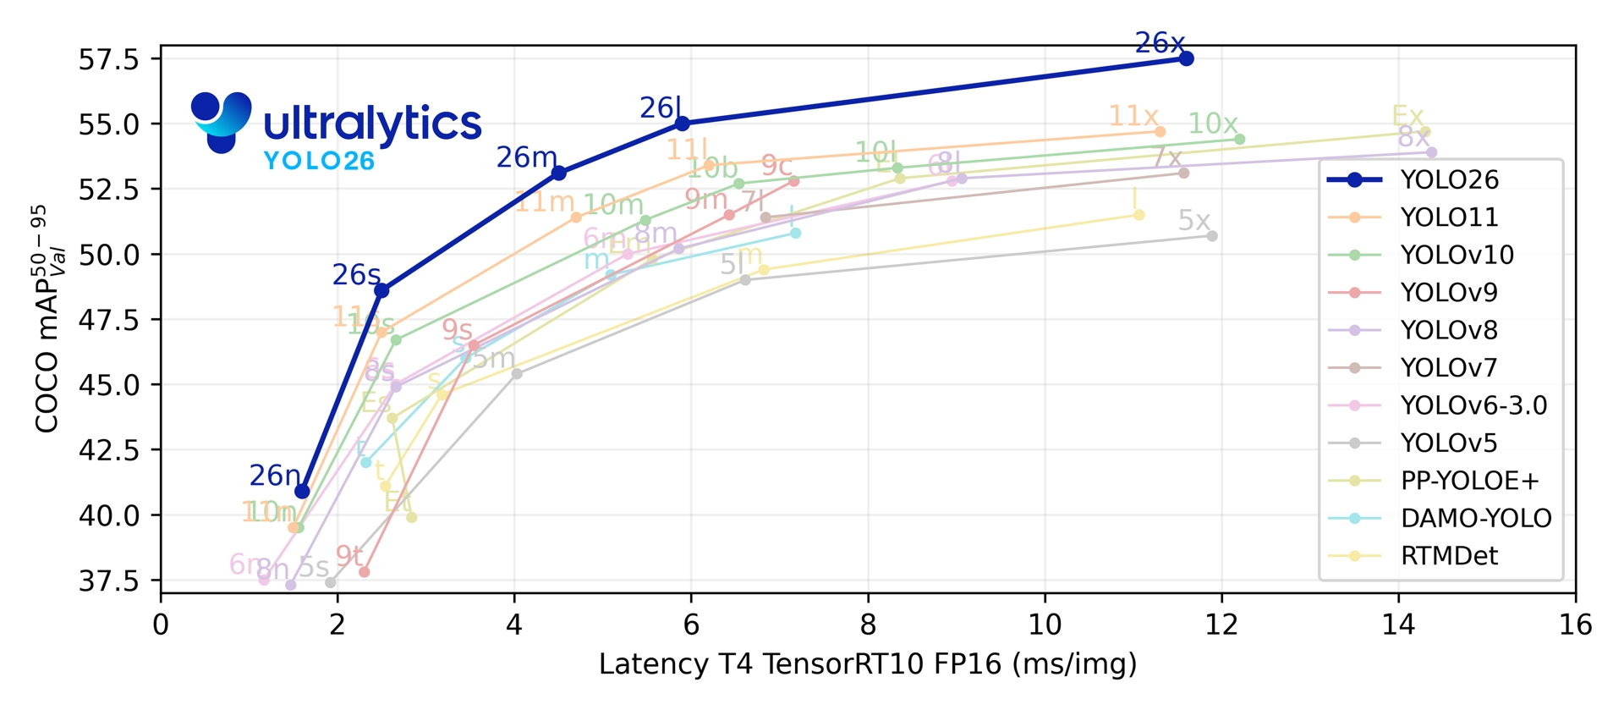
YOLO 性能与基准
• 要点： 模型规模 n/s/m/l/x 越大精度越高、速度越慢
• 图 31-3：YOLO 家族在 COCO 上的 mAP-速度基准曲线
• 实时机器人系统常选 yolov8n/yolov8s，在 CPU 上也能到可接受帧率
第31章 PPT：颜色检测与YOLO检测
第 9 / 16 页
---
Notes:
旁白：选型时用基准曲线权衡 mAP 与 FPS，机器人端优先保证帧率稳定。

Slide 10
yolo_postprocess 后处理
• 要点： 原始输出需转置过滤再 NMS 才是最终检测
• [1,84,8400] 转置为 [8400,84]，取每行最大得分
• 过滤低于置信度的候选，再用 cv2.dnn.NMSBoxes 抑制重叠框
• 输出映射回原图坐标，得到 (x1,y1,x2,y2,cls,score)
---
第31章 PPT：颜色检测与YOLO检测
第 10 / 16 页
Notes:
旁白：后处理是理解 YOLO 输出的关键，也是部署 ONNX 时必须手写的部分。

Slide 11
vision_msgs 标准消息
• 要点： 用 Detection2DArray 描述多目标检测结果
• 安装：sudo apt install ros-jazzy-vision-msgs
• 核心类型：Detection2D、Detection2DArray、ObjectHypothesisWithPose、BoundingBox2D
• BoundingBox2D：center（Pose2D）+ size_x/size_y；ObjectHypothesis 携带 id 与 score
---
第31章 PPT：颜色检测与YOLO检测
第 11 / 16 页
Notes:
旁白：统一消息后，颜色检测与 YOLO 检测可以共用同一套下游抓取逻辑。

Slide 12
ONNX 导出与官方推理要点
• 要点： ONNX 让 YOLO 脱离 Python 框架独立运行
• 导出：yolo export format=onnx，推理端用 ONNX Runtime
• 官方推理默认：conf=0.25、iou=0.7、imgsz=640
• 官方要点：imgsz 必须与训练一致；跟踪用 model.track（ByteTrack）
---
第31章 PPT：颜色检测与YOLO检测
第 12 / 16 页
Notes:
旁白：部署链路为 pt 到 onnx 再到 runtime，跨平台部署时 imgsz 与类别顺序都要保持一致。

Slide 13
颜色检测与 YOLO 对比
• 要点： 两者互补：颜色法快而脆，YOLO 稳而重
维度 | 颜色检测 | YOLOv8
依赖 | HSV 阈值 | 大规模训练数据
速度 | 极快（毫秒级） | 依赖硬件
鲁棒性 | 光照敏感 | 光照/背景鲁棒
输出 | 掩码 + minAreaRect | 检测框 + 类别 + 置信度
---
第31章 PPT：颜色检测与YOLO检测
第 13 / 16 页
Notes:
旁白：产线固定光照用颜色法足够；开放场景目标多样时选 YOLO，两者也可级联使用。

Slide 14
本章要点
• HSV：H 0-180、S/V 0-255，红色双区间 0-10 与 170-180 合并
• 形态学：MORPH_ELLIPSE kernel (5,5)，先 OPEN 再 CLOSE
• ColorDetector：GaussianBlur(7,7,0)、findContours area<500、minAreaRect
• YOLOv8Detector：conf 0.5，发布 /yolo/detections 与 /yolo/visualization
• 后处理：[1,84,8400] 转置 + cv2.dnn.NMSBoxes
• vision_msgs：Detection2DArray 统一检测结果输出
---
第31章 PPT：颜色检测与YOLO检测
第 14 / 16 页
Notes:
旁白：本章要点是下一章 AR 检测与手眼标定的前置知识，检测输出的位姿将被坐标变换使用。

Slide 15
练习题
1. 修改 ColorDetector 的 HSV 参数，把目标从绿色改为蓝色，观察掩码变化并说明 H 取值依据。
2. 为什么红色检测必须用两个区间？写出 MultiColorDetector 中合并掩码的代码。
3. 解释 [1,84,8400] 各维含义，并手写从原始输出到 NMS 的后处理流程。
4. 用 vision_msgs 把 YOLOv8Detector 的输出封装为 Detection2DArray，说明各字段来源。
5. 导出 yolov8n ONNX 并用 ONNX Runtime 推理，验证 imgsz 与训练不一致时的报错现象。
6. 对比颜色检测与 YOLO 在光照变化下的表现，设计一个实验验证鲁棒性差异。
---
第31章 PPT：颜色检测与YOLO检测
第 15 / 16 页
Notes:
旁白：练习覆盖调参、后处理、消息封装与实验设计，建议在真机或仿真中完成。

Slide 16
下章预告
• 下一章（第 32 章）：AR 标签检测与手眼标定
• 内容：ArUco/AprilTag 检测、单标签位姿估计、eye-in-hand 与 eye-to-hand、easy_handeye 标定
• 预习：复习 tf2 坐标变换与相机内参概念
第31章 PPT：颜色检测与YOLO检测
第 16 / 16 页
Notes:
旁白：本章得到的检测框与掩码，下一章将升级为相机系下的 6D 位姿，并通过手眼标定映射到机器人基座系。

